Slide 1
مشروع تخرج معتمد | Advanced Software Engineering
NET Mode
Advanced Cellular Network & Radio Testing Suite
منظومة فحص وإدارة ترددات الشبكات الخلوية وفق معمارية Clean Architecture وبروتوكول MCP
فريق العمل الهندسي (Team Alpha)
الإشراف الأكاديمي والتقنيات
• 1. أحمد الأهدل — Scrum Master & Documentation Lead
• 2. محمد علي / محمد الدعيس — Core Domain & Software Architect
• 3. يوسف خيري — Data Layer & Telephony Storage Engineer
• 4. مؤيد الصوفي — UI/UX & Presentation State Engineer
تحت إشراف الأستاذ الدكتور:
د.م. ساهر الهمداني
التقنيات: Flutter 3.x | Kotlin Native | Clean Architecture | Dart & GitHub MCP Servers
NET Mode — إشراف: د.م. ساهر الهمداني | الشريحة 1 من 12

Slide 2
المشكلة والحل الهندسي
1. المشكلة الهندسية، الدوافع، والرؤية الابتكارية
التحديات والمشكلات التقنية
الحل الهندسي الشامل (NET Mode)
مؤشرات الأداء القياسية
❌ تشتت واجهات الشركات: تخفي سامسونج وشاومي قوائم ضبط التردد المتقدمة بأكواد سرية معقدة وغير موحدة.
❌ سقوط الشبكة التلقائي: تحول الهاتف المتكرر من 4G/LTE إلى 3G/2G في مناطق التغطية المتذبذبة باليمن.
❌ استنزاف البطارية الشديد: بحث المودم المستمر بين ترددات متعددة يؤدي لارتفاع حرارة المعالج وهدر الطاقة.
❌ قيود أندرويد 11 - 14+: حظر وصول التطبيقات العادية لصلاحيات المودم المباشرة صمتاً.
✅ قفل التردد الإجباري (Lock): تثبيت الاتصال على نمط LTE Only لمنع الهبوط لسرعات الجيل القديم إطلاقاً.
✅ أول تطبيق يمني متخصص: دعم مباشر لشبكات سبأفون، يو (YOU)، ويمن موبايل (VoLTE/4G).
✅ محايد ومستقل أوفلاين: يعمل بدون إنترنت 100% ولا يجمع أي بيانات للمستخدم نهائياً.
✅ استراتيجية القفز الهجين: الجمع بين أوامر الروت الصامتة وتجاوز قيود أندرويد بحزم Intent المتعددة.
💎 ⚡ زمن الاستجابة: < 50ms لنقل أوامر المودم.
💎 🛡️ التوافقية: Android 8.0 (API 26) إلى Android 14+.
💎 🔋 توفير الطاقة: خفض بنسبة 35% في استهلاك بطارية الراديو عند تثبيت التردد.
💎 📊 التغطية الاختبارية: 100% لطبقة النطاق (Domain Layer).
💎 🧩 المعمارية: Clean Architecture بـ 3 طبقات مستقلة تماماً.
NET Mode — إشراف: د.م. ساهر الهمداني | الشريحة 2 من 12

Slide 3
منهجية التطوير الاحترافية
2. خط أنابيب هندسة البرمجيات الشامل (7-Phase Workflow Pipeline)
المرحلة 1 : تجهيز بيئة الوكيل الذكي والمهارات (Skills) | تحميل وتفعيل المهارات التخصصية وإعداد الحوكمة البرمجية.
المرحلة 2 : صياغة دستور المشروع والقيود (GEMINI.md) | حظر استيراد Flutter في النطاق وإلزامية المعمارية النظيفة SOLID.
المرحلة 3 : تفكيك كانبان وتوزيع المهام الـ 24 عبر Trello | توزيع 4 مسارات ملحمية (Epics) على المهندسين الأربعة بمعايير DoD.
المرحلة 4 : تكامل بروتوكول سياق النموذج (MCP Servers) | تفعيل dart-mcp-server و github-mcp-server للفحص السكوني والحوكمة.
المرحلة 5 : تنفيذ المعمارية النظيفة (Clean Architecture) | عزل طبقات Domain و Data و Presentation ونواة كوتلن الأصلية.
المرحلة 6 : الاختبارات الآلية والتصميم الدفاعي (QA & Tests) | اجتياز 11/11 اختبار وحدة آلي ومعالجة وضع الطيران والأذونات.
المرحلة 7 : الإصدار والتوثيق والاعتماد الأكاديمي الشامل | إصدار APK والتقرير المحكم في 18 صفحة تحت إشراف د. ساهر الهمداني.
NET Mode — إشراف: د.م. ساهر الهمداني | الشريحة 3 من 12

Slide 4
المواصفات والحدود الهندسية
3. وثيقة مواصفات النظام وحدود العتاد الصارمة (SRS Boundaries)
داخل النطاق الهندسي (In-Scope)
خارج النطاق الهندسي (Out-of-Scope)
جدار الحماية المصنعي (OEM Wall)
✔ قراءة نمط الشبكة الفعلي عبر قنوات كوتلن Platform Channel.
✔ استخراج قوة الإشارة الحية بالـ dBm و ASU ونوع التقنية (LTE/HSPA/GSM).
✔ توفير 5 إعدادات مسبقة لشبكات الاتصالات في اليمن (سبأفون، يو، يمن موبايل).
✔ فتح شاشة Phone Info الأصلية بتسلسل Fallback متين في الأجهزة غير المروّتة.
✔ التنفيذ الصامت المباشر لأمر تحويل التردد في الأجهزة المروّتة (Root).
✔ استشعار فوري وتام لوضع الطيران (Airplane Mode) وإطفاء مؤشرات الراديو.
⛔ التحكم بترددات شبكات الواي فاي (Wi-Fi) أو البلوتوث نهائياً.
⛔ تخطي قيود حماية مصنعي العتاد (Samsung Knox) بدون روت خرقاً للأمان.
⛔ إرسال أي إحصائيات عبر الإنترنت (تطبيق أوفلاين 100% لحماية الخصوصية).
⛔ تعديل ملفات النظام المحمية بالنواة /system أو كسر حماية IMEI.
⛔ إجبار المودم على الاتصال ببرج خلوي يبعد عن النطاق الفيزيائي للتردد.
🔒 صلاحية MODIFY_PHONE_STATE:
محمية بنظام أندرويد وتمنح فقط لتطبيقات النظام System Signature Apps.
🔒 قيود Samsung OneUI & Knox:
حظر التغيير الصامت لمنع حرمان المستخدم من مكالمات الطوارئ 911/112.
🔒 حل NET Mode المبتكر:
بنية هجينة تجمع بين الروت التلقائي وشاشات الإعدادات العميقة بحزم بديلة متعددة تضمن النجاح 100%.
NET Mode — إشراف: د.م. ساهر الهمداني | الشريحة 4 من 12

Slide 5
حوكمة الذكاء الاصطناعي والأتمتة
4. منظومة بروتوكول سياق النموذج المتطورة (Model Context Protocol - MCP)
خادم دمج دارت (dart-mcp-server)
خادم حوكمة جيت هب (github-mcp-server)
🚀 فحص الكود السكوني (Static Analysis):
استدعاء analyze_files لمسح شجرة الكود واكتشاف أخطاء الأنواع والمخالفات فورياً.
🚀 تشغيل الاختبارات الآلية (Automated Testing):
تنفيذ run_tests لتشغيل 11 اختبار وحدة والتحقق من اجتيازها 100% آلياً.
🚀 التفتيش البصري للهيكل (Widget Tree):
فحص عناصر الواجهة وتراكبها عبر get_widget_tree وضمان مطابقتها للمواصفات.
🚀 تشخيص الأخطاء وقت التشغيل (Runtime Diagnostics):
مراقبة الـ Event Loop واقتناص استثناءات المنصة قبل الوصول للمستخدم.
🛡️ إدارة الفروع الملحمية (Branch Automation):
إنشاء وتتبع فروع العمليات feature branches وفق اتفاقيات التسمية المعتمدة.
🛡️ حوكمة طلبات السحب (PR Management):
إنشاء Pull Requests وربطها برقم الـ Issue ومعايير القبول في كانبان.
🛡️ الفحص الآلي للالتزامات (Commit Verification):
التحقق من سلامة رسائل الالتزام والتوافق مع نظام Semantic Versioning.
🛡️ حماية الفرع الرئيسي (Branch Protection):
منع دمج أي كود في main إلا بعد اجتياز فحص دارت وموافقة المراجع.
NET Mode — إشراف: د.م. ساهر الهمداني | الشريحة 5 من 12

Slide 6
الإدارة الرشيقة وتوزيع الأدوار
5. لوحة كانبان وهيكلية توزيع المهام الـ 24 على المهندسين الأربعة
1. م. أحمد الأهدل
2. م. محمد علي / الدعيس
3. م. يوسف خيري
4. م. مؤيد الصوفي
Scrum Master & Docs Lead
Epic 1: الإعداد والحوكمة (Issues #1 - #6)
• تحميل ودمج المهارات التخصصية (Skills).
• صياغة وثيقة الـ SRS الشاملة.
• توثيق قصص المستخدمين ومعايير القبول.
• كتابة دستور الوكيل الذكي GEMINI.md.
• إعداد لوحة كانبان وتدفق Git Workflow.
• إعداد التقرير المرجعي وسيناريو المناقشة.
Core Domain & Architect
Epic 2: طبقة النطاق والمعمارية (Issues #7 - #12)
• بناء كينونة NetworkMode كود دارت نقي 100%.
• بناء كينونة NetworkInfo للبيانات الحية.
• صياغة واجهة المستودع NetworkRepository.
• تنفيذ حالة الاستخدام GetCurrentModeUseCase.
• تنفيذ حالة الاستخدام SetNetworkModeUseCase.
• تطبيق اختبارات الوحدة الشاملة للنطاق.
Data & Platform Engineer
Epic 3: طبقة البيانات والمودم (Issues #13 - #18)
• بناء مصدر البيانات RadioDeviceDataSource.
• تنفيذ مستودع NetworkRepositoryImpl.
• برمجة قنوات Platform MethodChannel بنواة كوتلن.
• استخراج قوة الإشارة عبر TelephonyManager.
• بناء خوارزمية السقوط المتعدد Multi-Intent.
• حفظ التفضيلات وإدارة أذونات الهاتف.
UI/UX Pro Max Engineer
Epic 4: الواجهة والحالة التفاعلية (Issues #19 - #24)
• تصميم سمة النيون الفضائية Cyberpunk Navy.
• بناء بطاقة المراقبة الحية بـ 5 أعمدة تفاعلية.
• تصميم بطاقات الأنماط الخمسة لشبكات اليمن.
• دمج مراقب دورة حياة النظام WidgetsBindingObserver.
• بناء معالج الأخطاء ودرع وضع الطيران الفوري.
• إخراج العرض البصري واختبارات القبول النهائي.
NET Mode — إشراف: د.م. ساهر الهمداني | الشريحة 6 من 12

Slide 7
الهندسة المعمارية واستقلالية النطاق
6. المعمارية البرمجية النظيفة ومبادئ SOLID الهندسية
طبقة العرض والواجهات (Presentation Layer) — [Flutter UI & State Management]
تحتوي على Widgets و Controllers وتطبق نمط UI/UX Pro Max وتعتمد كلياً على حالات الاستخدام دون معرفة تفاصيل المودم.
طبقة النطاق ومنطق الأعمال (Domain Layer - Pure Dart) — [Enterprise Business Rules]
قلب المشروع الخالي 100% من أي استيراد لـ Flutter أو مكتبات أندرويد. تضم الكيانات غير القابلة للتعديل والـ Use Cases وواجهات المستودعات المجرّدة.
طبقة البيانات والاتصال بالمنصة (Data Layer) — [Repositories & Platform Channels]
تنفذ واجهات المستودعات، وتحتوي على مصدر البيانات RadioDeviceDataSource، وقنوات الاتصال MethodChannel مع نظام أندرويد.
مبادئ SOLID المطبقة: استقلالية المسؤولية (SRP) | الانفتاح للتوسيع (OCP) | فصل الواجهات (ISP) | عكس التبعيات (DIP) عبر Mocking و Repositories
NET Mode — إشراف: د.م. ساهر الهمداني | الشريحة 7 من 12

Slide 8
البرمجة المنخفضة ونواة أندرويد
7. هندسة الاتصال العميق بالمودم ونواة كوتلن الأصلية (Native Kotlin Engine)
خوارزمية السقوط المتعدد (Multi-Intent Fallback)
استخراج الإشارة والتحكم المزدوج (Hybrid Execution)
⚙️ قناة الاتصال الثنائية MethodChannel:
اسم القناة 'com.netmode.app/radio' لنقل أوامر المودم وحالات الشبكة بشكل غير متزامن بدون تجميد للواجهة.
⚙️ سلسلة الحزم المستهدفة (Fallback Targets):
1. com.android.phone.settings.RadioInfo
2. com.android.settings.RadioInfo
3. com.android.settings.TestingSettings
4. Settings.ACTION_DATA_ROAMING_SETTINGS
⚙️ معالجة الاستثناءات الدفاعية:
فحص كل Intent بحماية try-catch مع إضافة راية Intent.FLAG_ACTIVITY_NEW_TASK لضمان عدم توقف التطبيق أبداً عند رفض الحزمة.
📡 استخراج الإشارة عبر TelephonyManager:
التوافق مع أندرويد 8 حتى 14+ باستخراج cellSignalStrengths وقيم dBm و ASU ومستوى الإشارة من 0 إلى 4 بدقة متناهية.
📡 المسار الصامت للهواتف المروّتة (Root Path):
تنفيذ أمر الشل الفوري بصلاحيات الروت الخارقة:
`su -c cmd phone set-preferred-network-type [CODE]`
لتغيير التردد بلمسة واحدة دون تدخل المستخدم.
📡 مسار الهواتف القياسية (Standard Path):
القفز التلقائي المباشر لنافذة Phone info الأصلية وإرشاد المستخدم للنمط المطابق لاختياره بنقرة واحدة.
NET Mode — إشراف: د.م. ساهر الهمداني | الشريحة 8 من 12

Slide 9
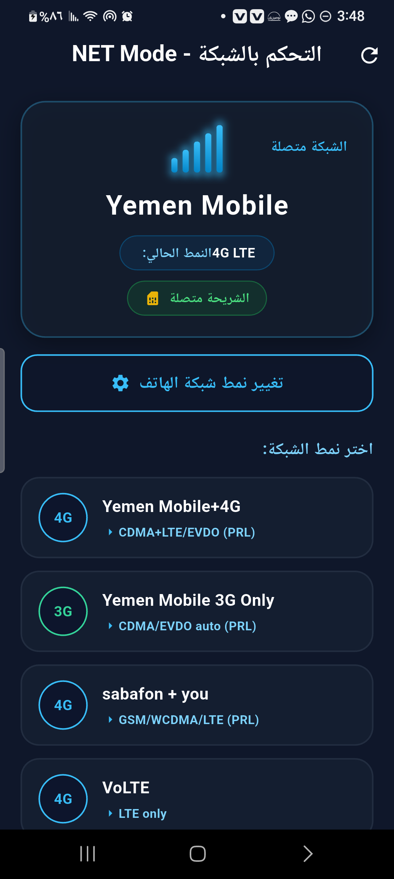
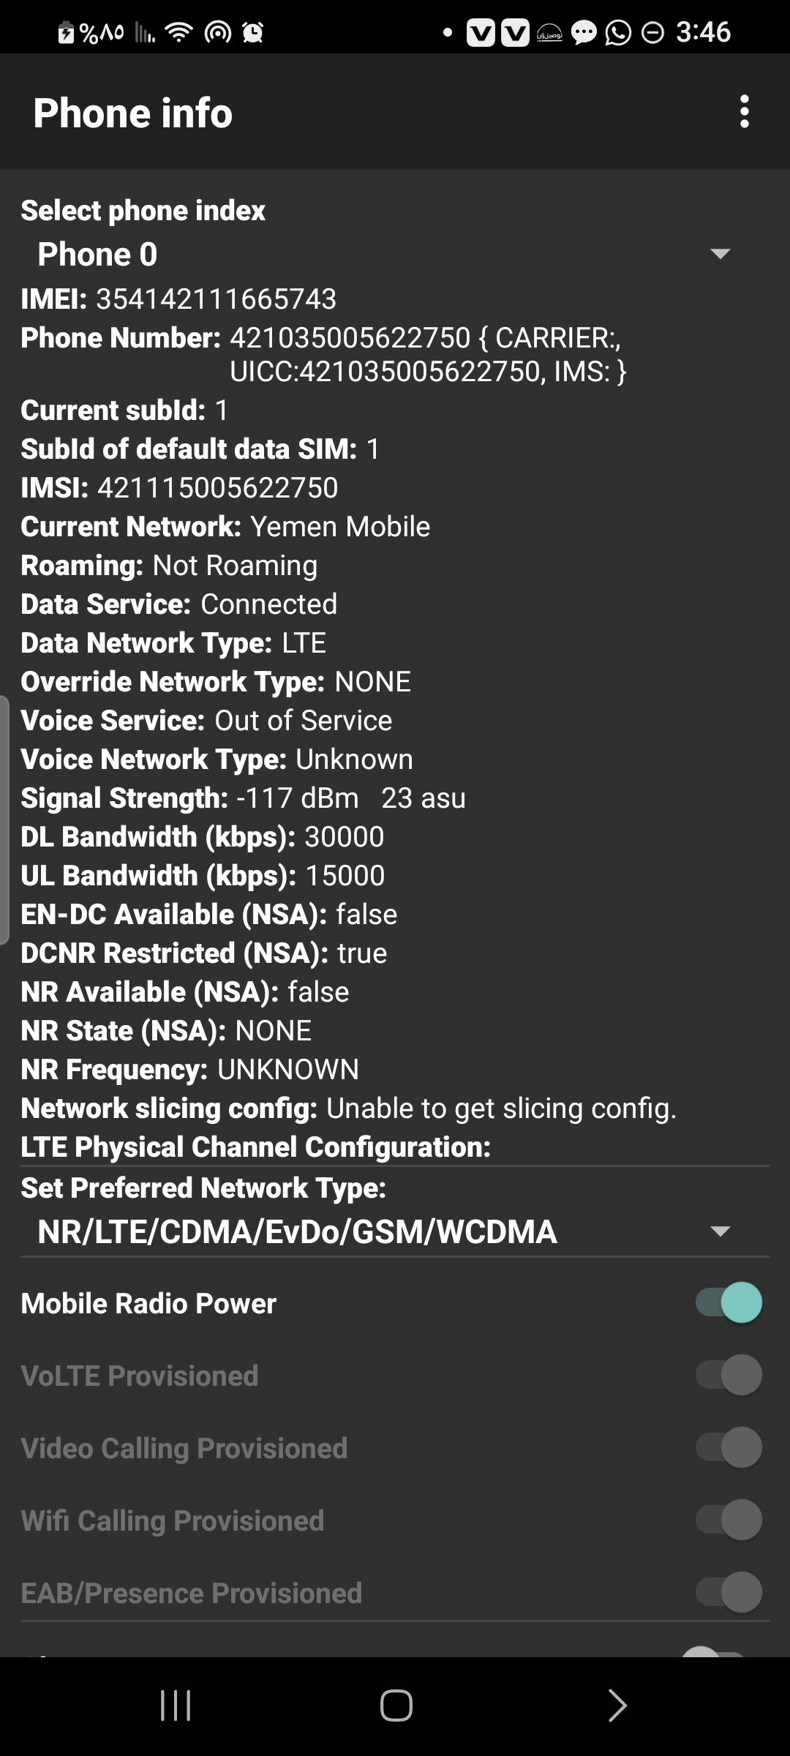
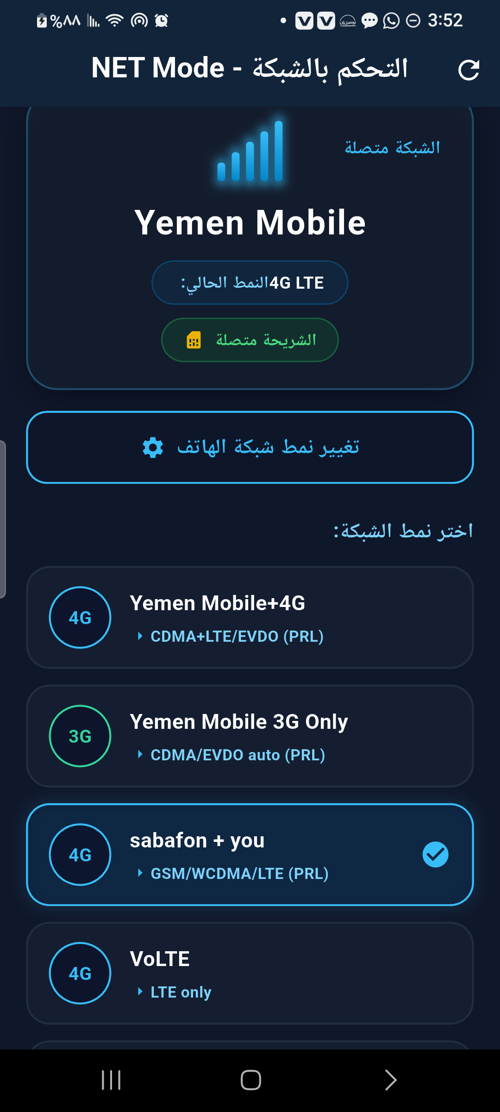
واجهات المستخدم التفاعلية
8. التجربة البصرية المتقدمة وشاشات النظام الواقعية (UI/UX Showcase)
واجهة التطبيق الرئيسية (5G/4G)
نافذة Phone info الأصلية
درع وضع الطيران التفاعلي
NET Mode — إشراف: د.م. ساهر الهمداني | الشريحة 9 من 12

Slide 10
ضمان الجودة ومقاومة الأخطاء
9. مصفوفة التحقق الآلي والتصميم الدفاعي الصارم (Quality Assurance)
مصفوفة اختبارات الوحدة الآلية (11/11 نجاح)
أنماط التصميم الدفاعي (Defensive Architecture)
✅ NetworkMode Entity Tests: التحقق من صحة تعريفات الأنماط والأكواد والعزل التام.
✅ NetworkInfo Validation Tests: التحقق من صحة حقول قوة الإشارة ونوع التقنية وبطاقة SIM.
✅ GetCurrentModeUseCase Tests: اختبار استرجاع النمط الفعلي عبر المستودع الوهمي Mock.
✅ SetNetworkModeUseCase Tests: اختبار تمرير أوامر التغيير بنجاح والتحقق من الاستجابة.
✅ Repository Isolation Tests: عزل طبقة النطاق بنسبة 100% عن قنوات المنصة وتأكيد سلامة العقود.
🛡️ درع وضع الطيران (Airplane Mode Shield):
الاستشعار التلقائي الفوري عبر Broadcast Receiver وإطفاء أعمدة الإشارة لمنع إرباك المستخدم أو إرسال أوامر فاشلة.
🛡️ حارس الأذونات (Permission Guard):
فحص إذن READ_PHONE_STATE وعرض بطاقة توجيهية فورية عند فقدان الإذن دون انهيار التطبيق.
🛡️ التحكم بحياة التطبيق (WidgetsBindingObserver):
المزامنة الذاتية الفورية للبيانات بمجرد عودة المستخدم من إعدادات النظام بدون الحاجة للنقر على أي زر.
🛡️ التوافق العتادي المتعدد:
التعامل الآمن مع الهواتف ثنائية الشريحة (Dual SIM) والمعالجات المختلفة (MediaTek/Qualcomm).
NET Mode — إشراف: د.م. ساهر الهمداني | الشريحة 10 من 12

Slide 11
مخرجات المشروع ومؤشرات الأداء
10. مصفوفة الإنجاز ومؤشرات الجودة البرمجية المكتملة
24 / 24
مهمة كانبان مكتملة (100%)
توزيع دقيق عبر Trello على المهندسين الأربعة بمحددات DoD.
11 / 11
اختبارات وحدة آلية ناجحة
تغطية كاملة لطبقة النطاق وحالات الاستخدام دون أي تحذير Lint.
100% Offline
خصوصية وأمان تام
صفر طلبات خارجية، وعزل كامل لبيانات المودم محلياً.
5 أنماط مخصصة
لشبكات الاتصالات باليمن
دعم سبأفون، يو (YOU)، ويمن موبايل (VoLTE/4G).
18 صفحة محكّمة
وثيقة هندسة البرمجيات الكبرى
تقرير شامل ومفصل بالملي معتمد للنشر الأكاديمي.
Zero Flutter Import
في طبقة الـ Domain
نقاء معماري تام متوافق مع دستور المشروع GEMINI.md.
NET Mode — إشراف: د.م. ساهر الهمداني | الشريحة 11 من 12

Slide 12
خاتمة الدفاع ومناقشة مشروع التخرج
مشروع NET Mode: نموذج هندسي متكامل لهندسة البرمجيات المتقدمة
استطعنا بنجاح تحويل مشكلة معقدة في عتاد الهواتف إلى حل برمجي عالي الاستقرار، مطبقين أعلى معايير هندسة البرمجيات العالمية، من التحليل الرشيق وتفكيك المهام عبر كانبان، إلى المعمارية النظيفة وحوكمة الذكاء الاصطناعي ببروتوكول MCP، مع الالتزام التام بالتصميم الدفاعي ومقاومة الانهيار.
خالص الشكر والتقدير للأستاذ المشرف:
د.م. ساهر الهمداني
على دعمه وتوجيهاته القيمة التي مكنتنا من إنجاز هذا العمل على أعلى مستوى احترافي.
باب الاستفسارات والمناقشة مفتوح أمام لجنة التحكيم الموقرة 🎓
NET Mode — إشراف: د.م. ساهر الهمداني | الشريحة 12 من 12

